Slide 1



X
Performance Analytics Kimia Farma Bussiness Year 2020 - 2023
Kimia Farma - Big Data Analytics
Presented by
Geoffrey Jedidiah. S

Slide 2





Geoffrey Jedidiah. S
Sebagai seorang yang sangat tertarik pada dunia data, saya memiliki fokus kuat pada Data Mining, Big Data, dan Business Intelligence.
Saya menjalankan studi saya di Universitas Negeri Surabaya sebagai mahasiswa Sistem Informasi. Pengalaman saya mencakup perancangan dan pengembangan dashboard Business Intelligence yang komprehensif, memungkinkan visualisasi kinerja bisnis secara real-time dan identifikasi tren penting. Selain itu, saya juga memiliki keahlian dalam membangun model Machine Learning untuk memprediksi pola dan dalam hal analisis sentimen . Saya berkomitmen untuk terus berkontribusi dalam memanfaatkan potensi penuh data untuk mendorong pertumbuhan dan inovasi.
Surabaya
geoffreyjeds@gmail.com
Geoffrey Jedidiah. S

Slide 3

About Company
Kimia Farma adalah Badan Usaha Milik Negara (BUMN) terkemuka di Indonesia yang bergerak di sektor farmasi dan layanan kesehatan. Dengan sejarah panjang sebagai pionir industri farmasi nasional, Kimia Farma memiliki peran krusial dalam memenuhi kebutuhan kesehatan masyarakat Indonesia.
Perusahaan ini beroperasi secara terintegrasi, mencakup seluruh rantai nilai dari riset dan pengembangan, produksi bahan baku dan obat-obatan, distribusi, hingga layanan retail farmasi melalui jaringan apotek yang luas. Kimia Farma berkomitmen untuk menyediakan produk farmasi dan layanan kesehatan yang berkualitas, terjangkau, dan mudah diakses di seluruh pelosok negeri, mendukung peningkatan kualitas hidup dan kesehatan bangsa.

Slide 4
Project Portfolio
Sebagai Big Data Analytics Intern di Kimia Farma, proyek ini berfokus pada evaluasi kinerja bisnis dari tahun 2020 hingga 2023. Analisis mendalam terhadap data operasional dan finansial sangat krusial untuk mengidentifikasi tren dan mendukung pengambilan keputusan data-driven. Data yang digunakan meliputi detail transaksi, produk, inventaris, dan informasi kantor cabang dari file CSV yang telah diimpor ke BigQuery.
Tantangan utama proyek ini adalah mengubah data mentah yang tersebar menjadi dashboard analitik yang terintegrasi dan interaktif di Google Looker Studio dengan menggunakan dataset yang diimpor dari Google Big Query yang sudah diolah dengan SQL Query. Dashboard ini bertujuan untuk memantau kinerja bisnis secara menyeluruh, mencakup aspek penjualan, profitabilitas, performa cabang, dan kepuasan pelanggan, guna menyediakan insight yang mudah dipahami dan dapat ditindaklanjuti untuk perencanaan strategis Kimia Farma di masa mendatang.

Slide 5

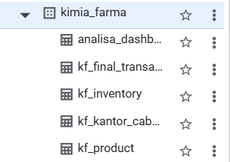
Importing Dataset to BigQuery
Tahap awal proyek ini melibatkan penyiapan lingkungan di Google BigQuery. Dengan menggunakan Project ID rakamin-kf-analytics-m6, kami membuat Dataset bernama kimia_farma sebagai wadah sentral untuk seluruh data operasional Kimia Farma.
Selanjutnya, keempat dataset utama diimpor sebagai tabel terpisah ke dalam dataset kimia_farma. Setiap file CSV diunggah dengan nama tabel yang sesuai (misalnya, kf_final_transaction), dengan skema kolom yang secara otomatis dideteksi untuk efisiensi proses persiapan data.
Dataset-dataset tersebut meliputi:
kf_final_transaction.csv: Detail transaksi penjualan.
kf_inventory.csv: Data stok produk.
kf_kantor_cabang.csv: Informasi lengkap kantor cabang.
kf_product.csv: Detail produk obat.

Slide 6
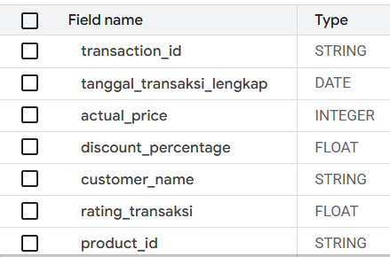
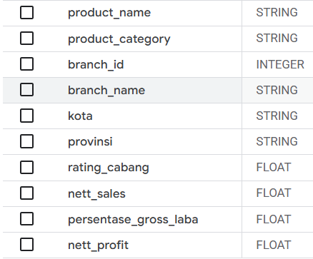
Tabel Analisa
Setelah impor data mentah ke BigQuery, langkah krusial berikutnya adalah membangun Tabel Analisa. Tabel ini merupakan hasil agregasi dan penggabungan dari keempat tabel sumber (kf_final_transaction, kf_product, kf_inventory, kf_kantor_cabang) yang telah diimpor. Tujuannya adalah untuk mengubah data transaksi detail menjadi insight yang lebih ringkas dan terstruktur, siap untuk divisualisasikan. Tabel analisa ini mencakup kolom-kolom mandatory yang telah ditentukan, seperti detail transaksi, produk, cabang, serta metrik hasil perhitungan seperti nett_sales (harga setelah diskon) dan nett_profit (keuntungan dari penjualan bersih berdasarkan persentase laba yang ditentukan), menjadikannya sumber data utama yang komprehensif untuk dashboard Looker Studio.

Slide 7
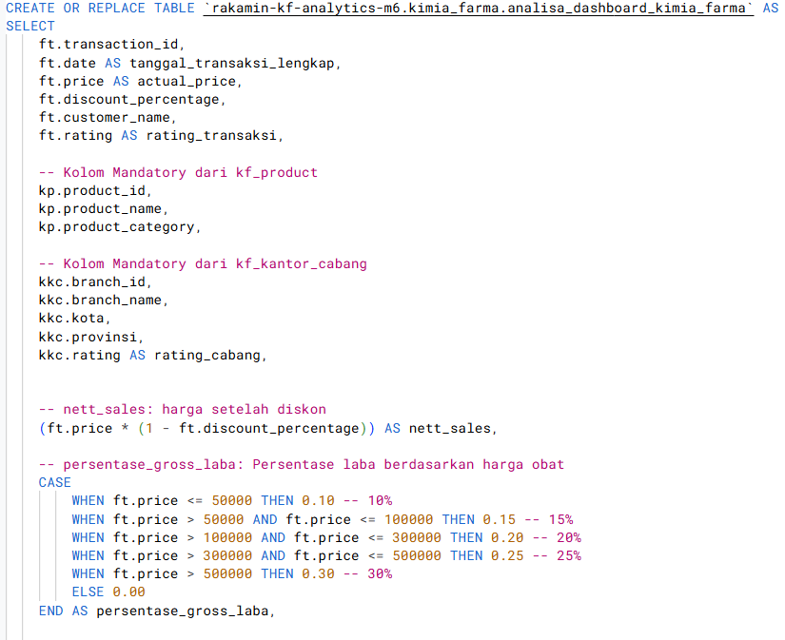
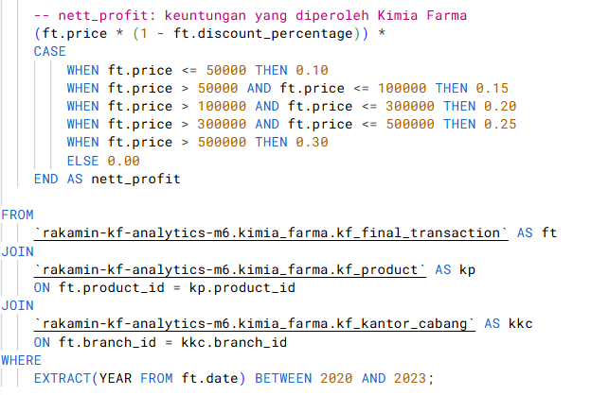
BigQuery Syntax
Gambar disamping menampilkan sintaks SQL BigQuery yang digunakan untuk membangun tabel analisa utama (analisa_dashboard_kimia_farma). Query ini dimulai dengan CREATE OR REPLACE TABLE untuk membuat atau memperbarui tabel, lalu menggunakan SELECT untuk mendefinisikan kolom output dari hasil JOIN antara kf_final_transaction, kf_product, dan kf_kantor_cabang. Perhitungan nett_sales (harga setelah diskon) dan nett_profit diimplementasikan langsung dalam query, di mana nett_profit dihitung berdasarkan nett_sales dan persentase_gross_laba yang ditentukan oleh logika CASE sesuai rentang harga. Terakhir, klausa WHERE memfilter data secara presisi untuk transaksi tahun 2020 hingga 2023.

Slide 8
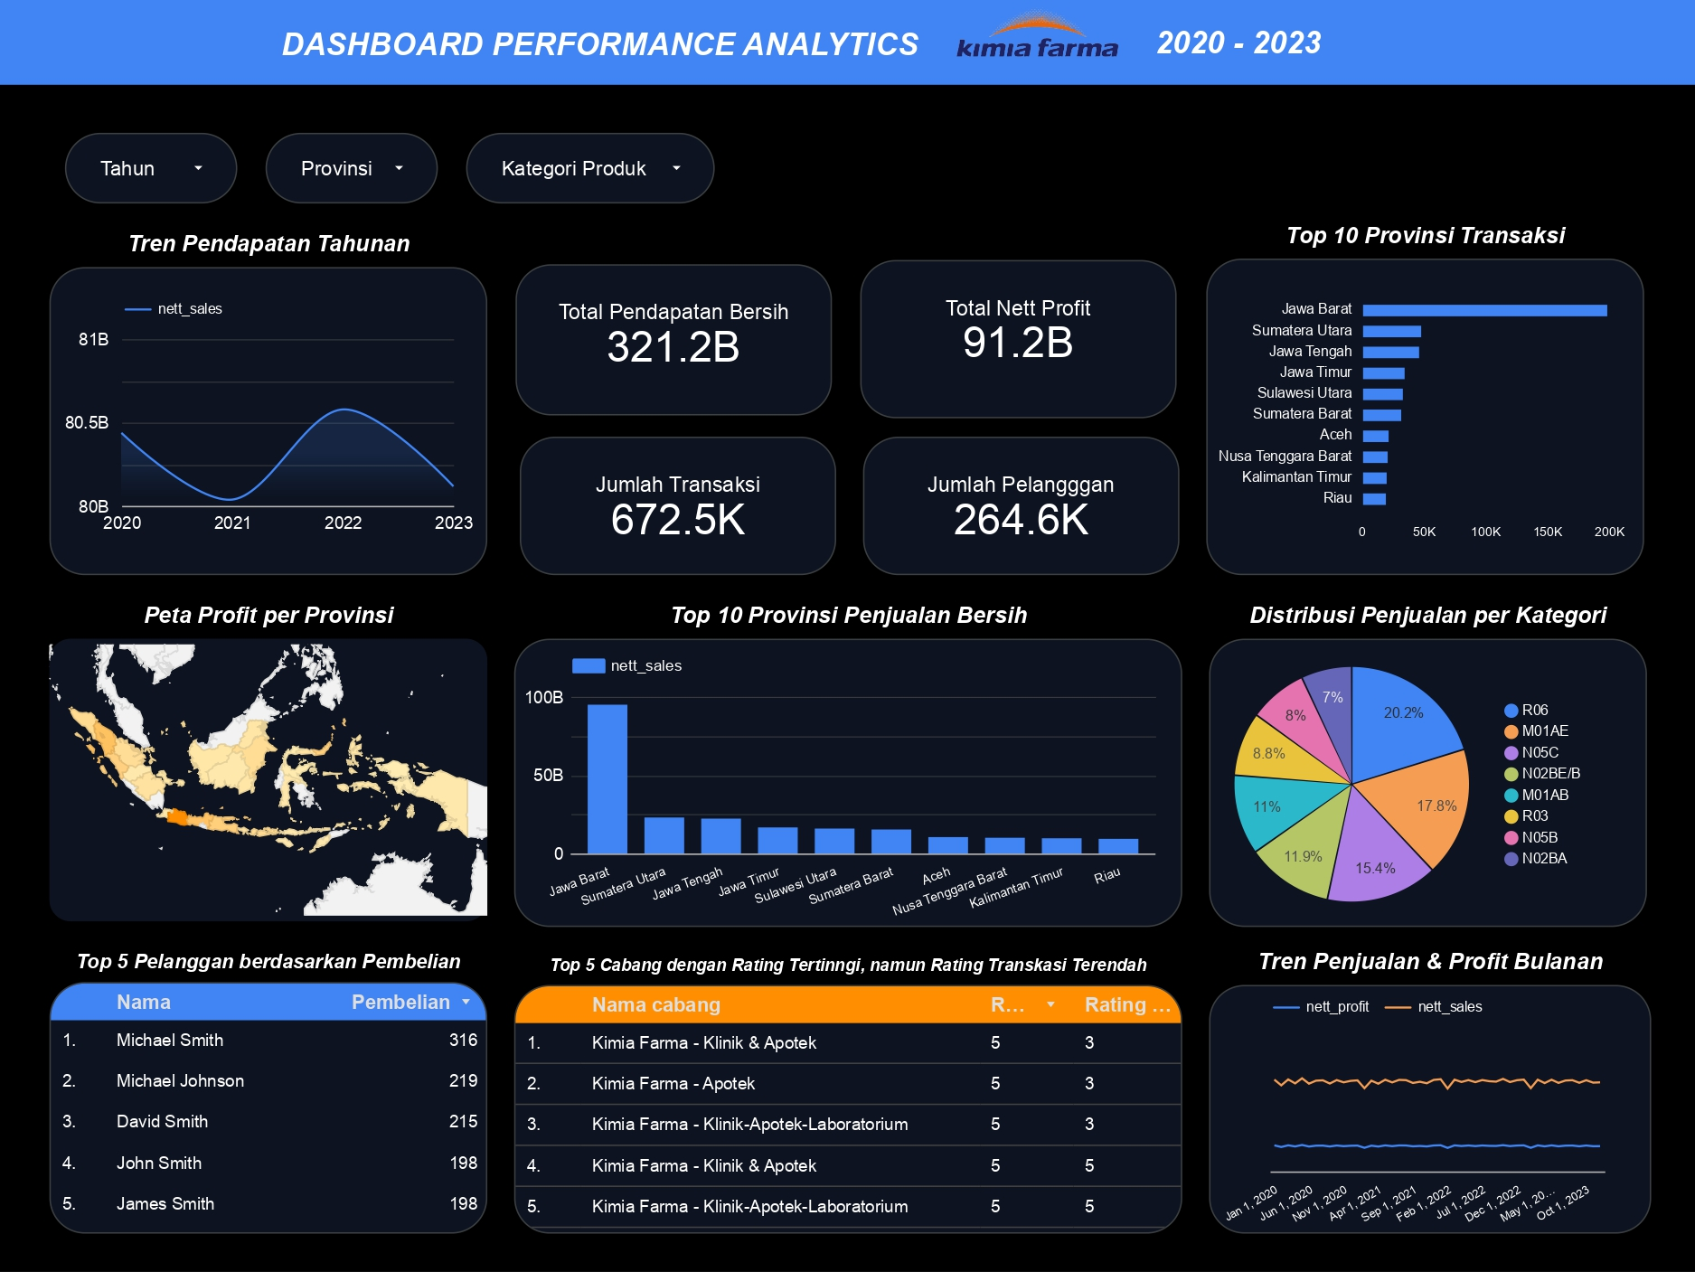
Dashboard Performance Analytics

Slide 9
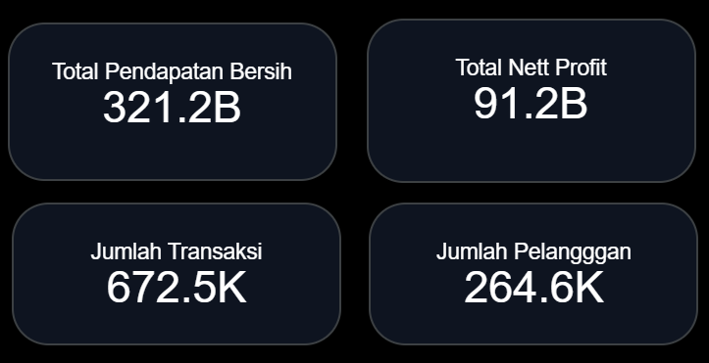
5. Insight Data
Kinerja Finansial secara Keseluruhan
Total Pendapatan Bersih: Sepanjang tahun 2020-2023, Kimia Farma mencatat total pendapatan bersih sebesar Rp 321 Miliar.
Total Keuntungan Bersih: Dari jumlah tersebut, total keuntungan bersih (Nett Profit) yang berhasil diperoleh adalah Rp 91 Miliar.
Aktivitas Bisnis: Selama periode yang sama, tercatat lebih dari 672 ribu transaksi yang melibatkan 264 ribu pelanggan unik.

Slide 10
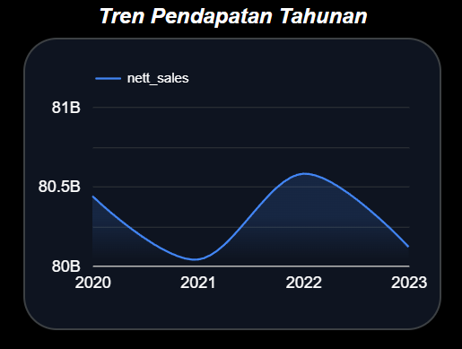
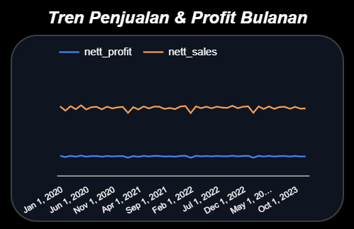
5. Insight Data
2. Tren & Performa Finansial Tahunan
Tren Pendapatan: Pendapatan tahunan Kimia Farma relatif stabil. Pendapatan tertinggi tercatat pada tahun 2022, diikuti oleh tahun 2020, 2023, dan terendah pada tahun 2021.
Tren Bulanan: Visualisasi line chart menunjukkan bahwa tren penjualan nett_sales dan keuntungan nett profit bulanan relatif stabil. Penjualan secara konsisten berada jauh di atas profit, mengindikasikan margin laba yang cenderung tipis.

Slide 11
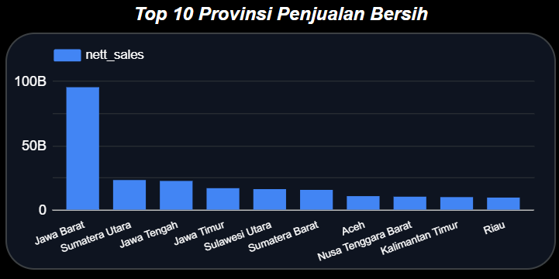
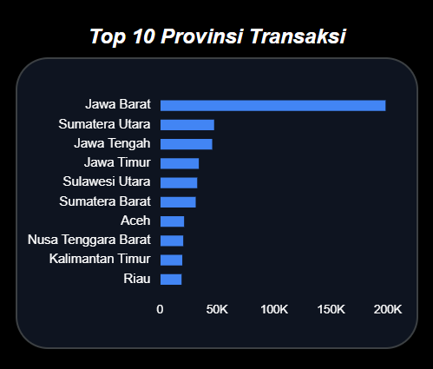
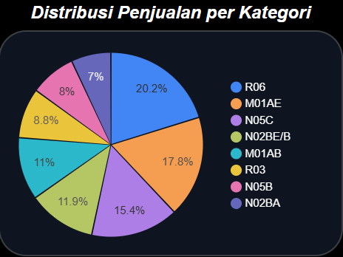
5. Insight Data
3. Performa berdasarkan Wilayah & Produk
Dominasi Wilayah: Provinsi Jawa Barat mendominasi dari sisi jumlah transaksi dan penjualan bersih nett sales dengan volume transaksi tertinggi (198 ribu kali) dan penjualan bersih terbesar (Rp 94,87 miliar). Jawa Barat juga menjadi penyumbang keuntungan terbesar, dengan Rp 26,94 miliar atau sekitar 29% dari total profit.
Kategori Produk Terlaris: Berdasarkan pie chart, kategori produk R06 menjadi kontributor terbesar terhadap penjualan bersih dengan persentase sekitar 20.2% dari total penjualan.

Slide 12
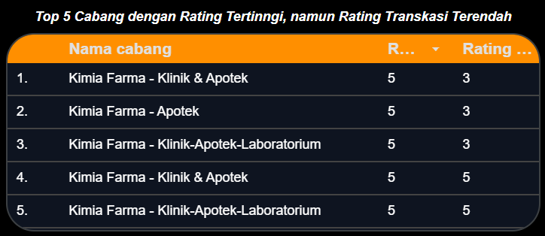
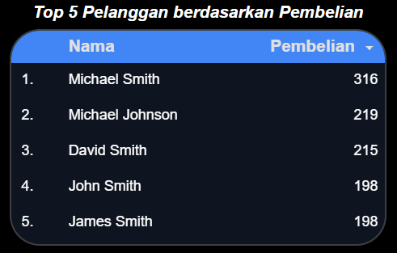
5. Insight Data
4. Performa Cabang & Pelanggan
Cabang dengan Perbedaan Rating: Analisis menunjukkan adanya anomali pada cabang yang mendapatkan rating tertinggi (5), namun justru memiliki rating transaksi terendah (3). Temuan ini memerlukan investigasi lebih lanjut untuk memahami penyebab ketidaksesuaian tersebut.
Pelanggan Teratas: Lima pelanggan teratas berdasarkan jumlah pembelian sejak 2020 adalah Michael Smith, Michael Johnson, David Smith, John Smith, dan James Smith. Michael Smith menjadi pelanggan paling loyal dengan total 316 pembelian.

Slide 13
Thank You
X

